Slide 1


Stock trend analysis using big data
빅데이터를 활용한
주식 동향 분석
부경대학교 컴퓨터공학과
* 최원우, 김남규, 한창재

Slide 2
빅데이터를 활용한 주식 동향 분석
주제 및 배경
필요성
연구 방법
구현 결과

Slide 3

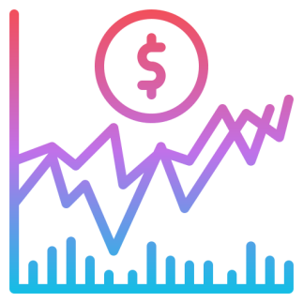
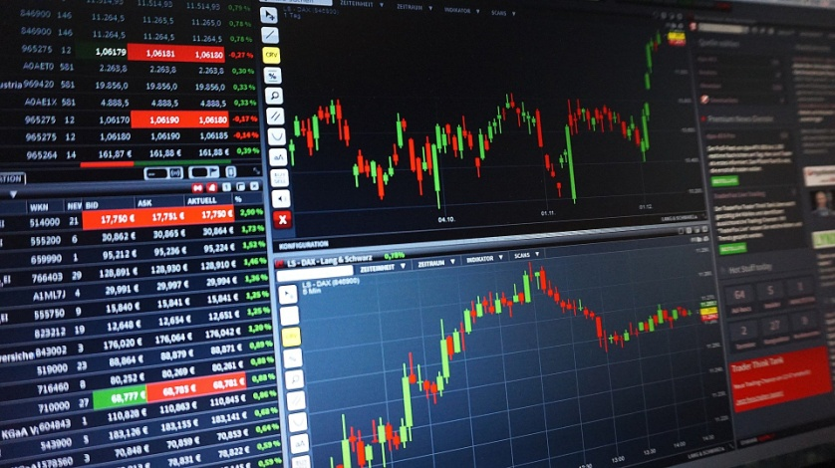




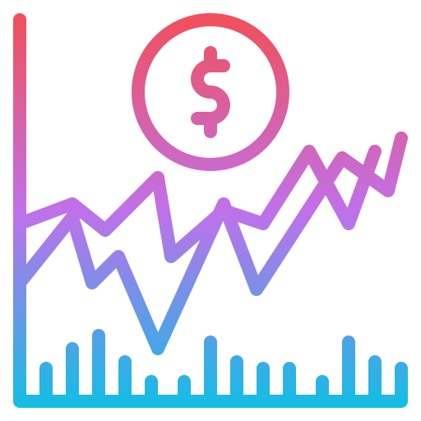

01
주제 및 배경
빅데이터를 활용한 주식 동향 분석 예측 시스템
주가 데이터
분석 및 가공
시각화(OUTPUT)

Slide 4



01
주제 및 배경
빅데이터를 활용한 주식 동향 분석 예측 시스템

Slide 5


01
주제 및 배경
빅데이터를 활용한 주식 동향 분석 예측 시스템
배당금
시세 차익

Slide 6
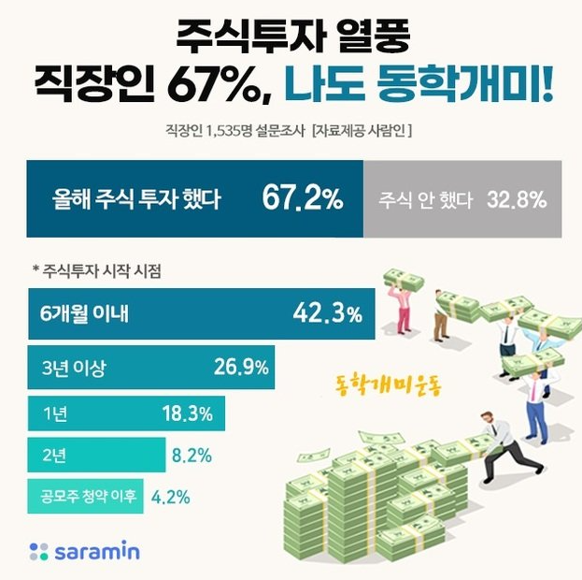
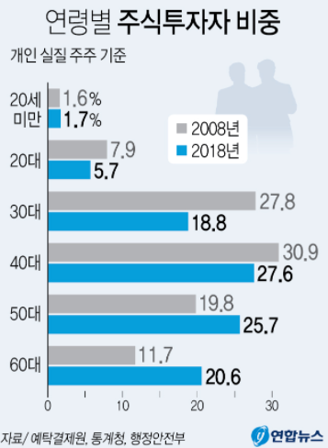
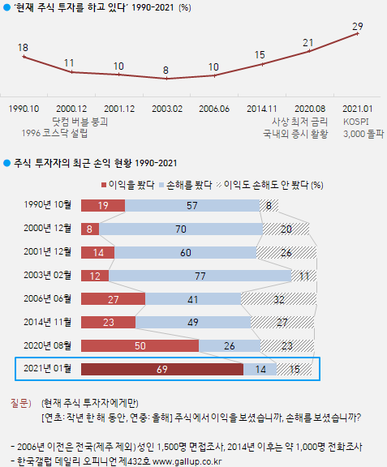
02
필요성
빅데이터를 활용한 주식 동향 예측 시스템

Slide 7

02
필요성
빅데이터를 활용한 주식 동향 예측 시스템
HIGH RISK
HIGH RETURN
UNPREDICTABLE
Lack of
Knowledge & information

Slide 8
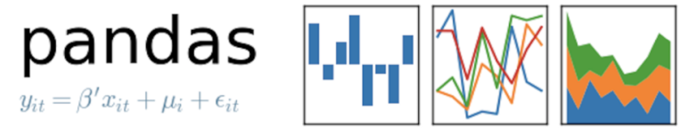






03
연구방법
빅데이터를 활용한 주식 동향 예측 시스템

Slide 9
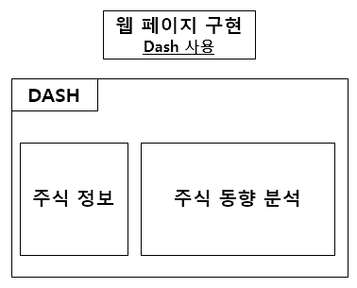

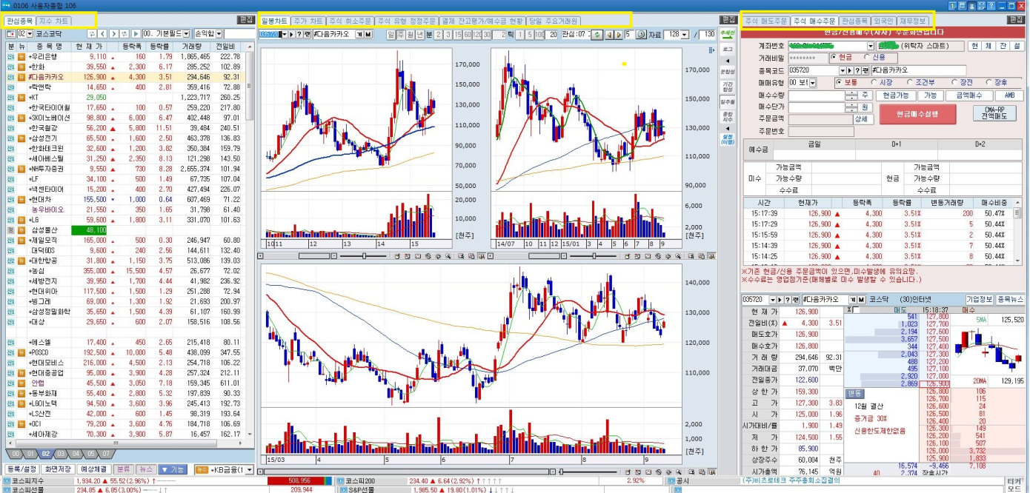
03-01
출력 화면 구성
연구방법
실제 주식 투자 프로그램
기업 선택
전일 종가, 거래량
금일 종가 예측
보조지표
사용자
주가 예측 도구
기간별 주가
그래프

Slide 10
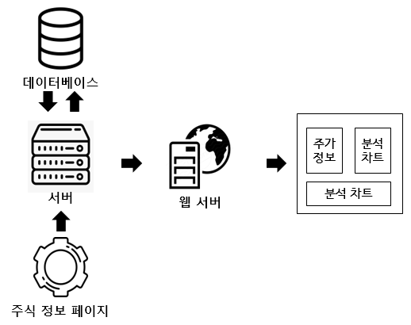
03-02
전체 동작

Slide 11
03-02
세부 동작
주가 정보 수집
주식 동향 분석
네이버 주식 페이지 요청
Requests 사용
주가 정보 읽기
데이터 분석
numpy, pandas 등 사용
페이지 크롤링
BeautifulSoup 사용
데이터 시각화
Plotly 사용
훈련 데이터 생성 및 학습
Tensorflow 사용
데이터프레임에 추가
Pandas 사용
주가 예측
Tensorflow 사용
DB 저장
SQL 사용

Slide 12
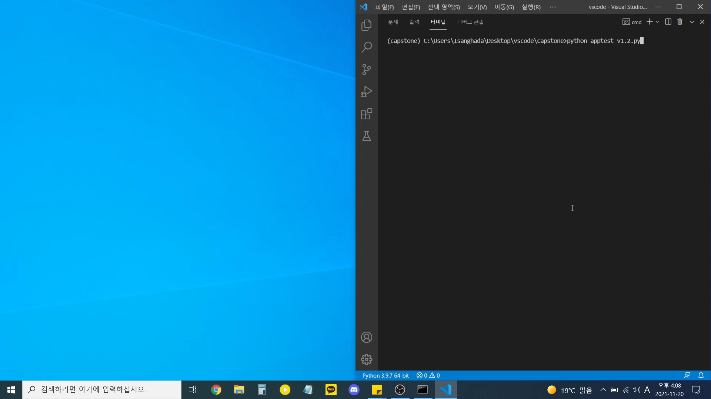
04
구현 결과

Slide 13
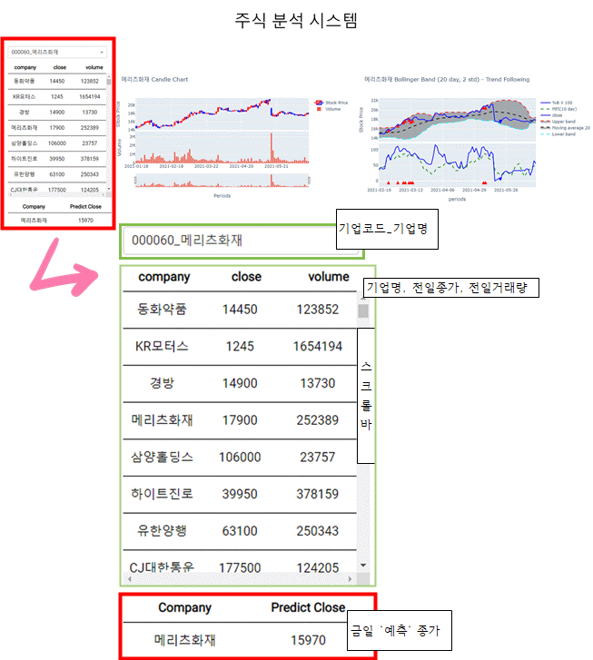
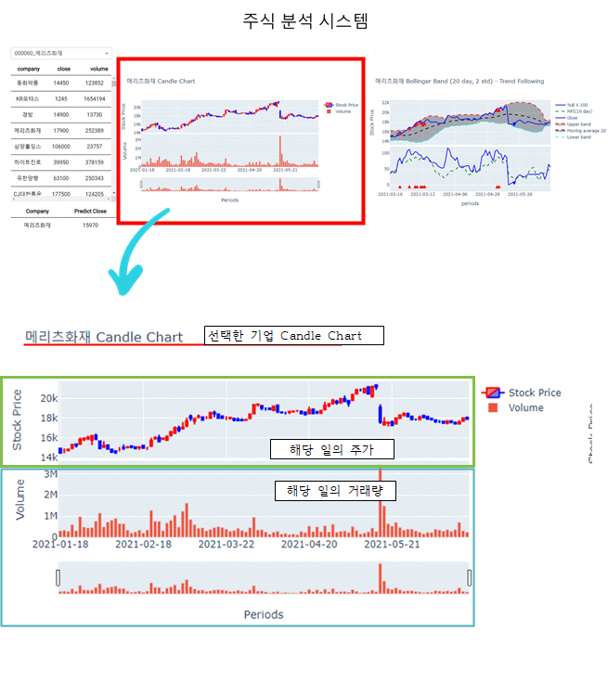
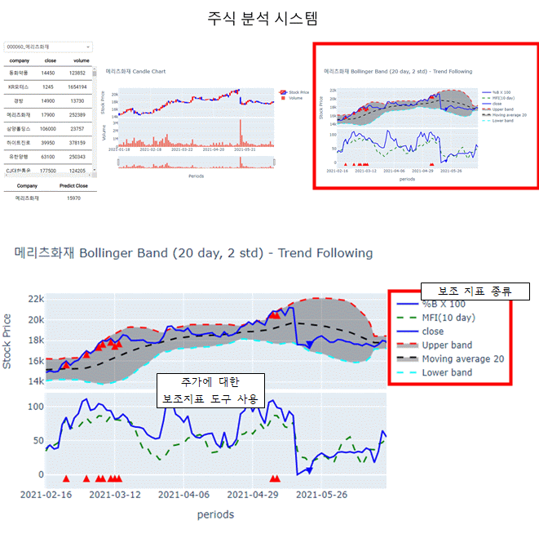
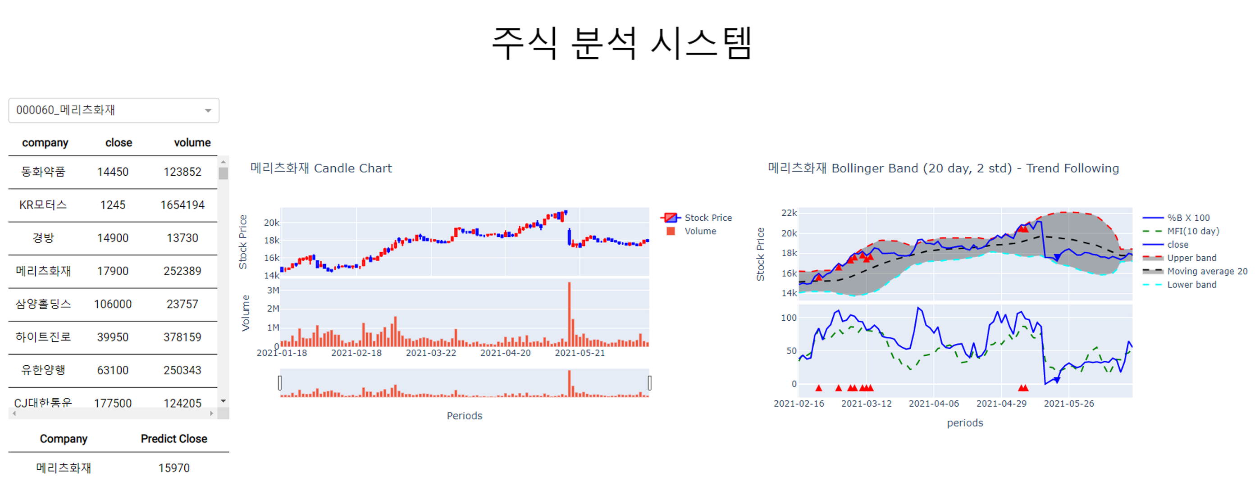
04
구현 결과

Slide 14
04
구현 결과

Slide 15
04
구현 결과

Slide 16
04
구현 결과

Slide 17
04
구현 결과

Slide 18
04
구현 결과

Slide 19
감사합니다

